Slide 1

SWDHY
小栗秀之 鈴木康太 鈴木大介 鈴木貴水

Slide 2
～大学生活が始まり早や数か月～
オンライン授業の日々が続く

Slide 3
メンバーTのデスクトップが・・・

Slide 4
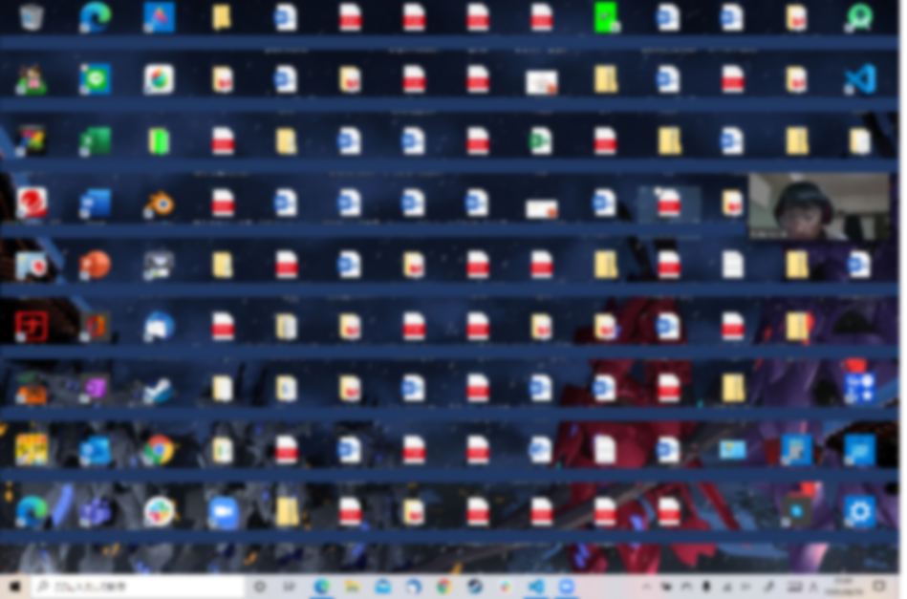
とあるメンバーのデスクトップが・・・
これは ひどい…

Slide 5
お助けツールを 作ろう！

Slide 6
コンセプト
１．オンライン授業であふれた資料を 楽に整理したい
２．どうせだったらいろんな機能をつけたい
３．画面にいて楽しい(癒しの)存在にしたい

Slide 7
（作品名）
画像を挿入

Slide 8
ポイント
１．拡張性が高い
２．自分好みにカスタム
３．動くキャラクター

Slide 9
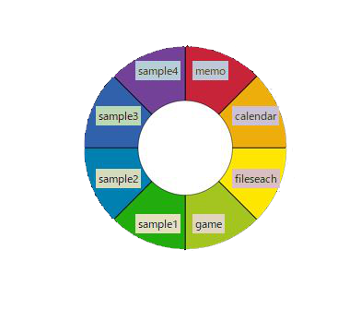


Slide 10
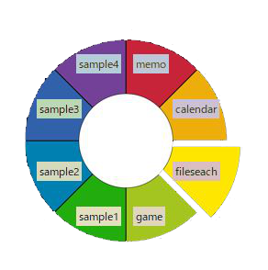

Slide 11
実装済み機能
・ファイル検索
・メモ帳
・カレンダー＆スケジュール

Slide 12
ファイル検索

Slide 13
メモ帳

Slide 14
カレンダー＆スケジュール

Slide 15
ポイント
１．拡張性が高い
２．自分好みにカスタム
３．動くキャラクター

Slide 17
ポイント
１．拡張性が高い
２．自分好みにカスタム
３．動くキャラクター

Slide 18
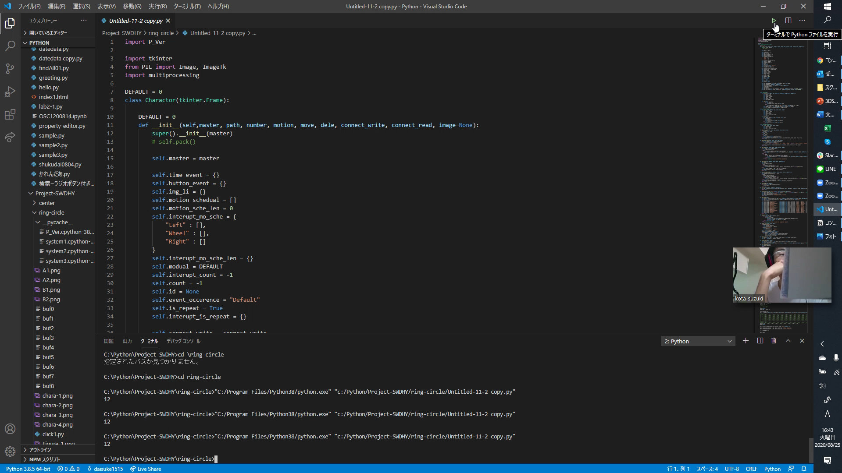
Notes:
15秒

Slide 20
課題
１．まだ機能が少ない
オープンソース化
自由にカスタム
２．動きが遅い
Python
C・C++

Slide 21
発展
１．まだ機能が少ない
オープンソース化
２．動きが遅い
C++でも作ってみたい

Slide 22
ご清聴
ありがとうございました！

Slide 23
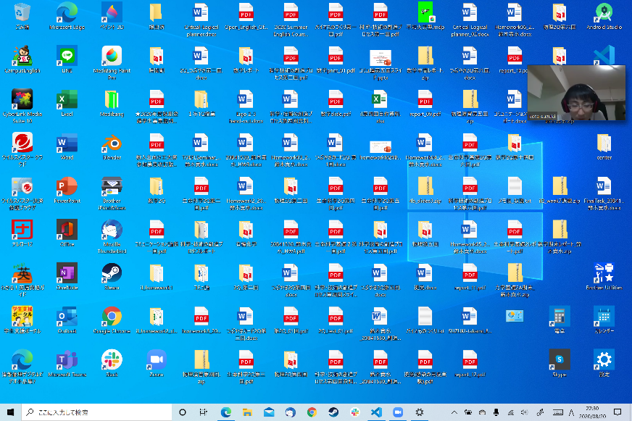
メンバーTのデスクトップが・・・
←この人のデスクトップ

Slide 25
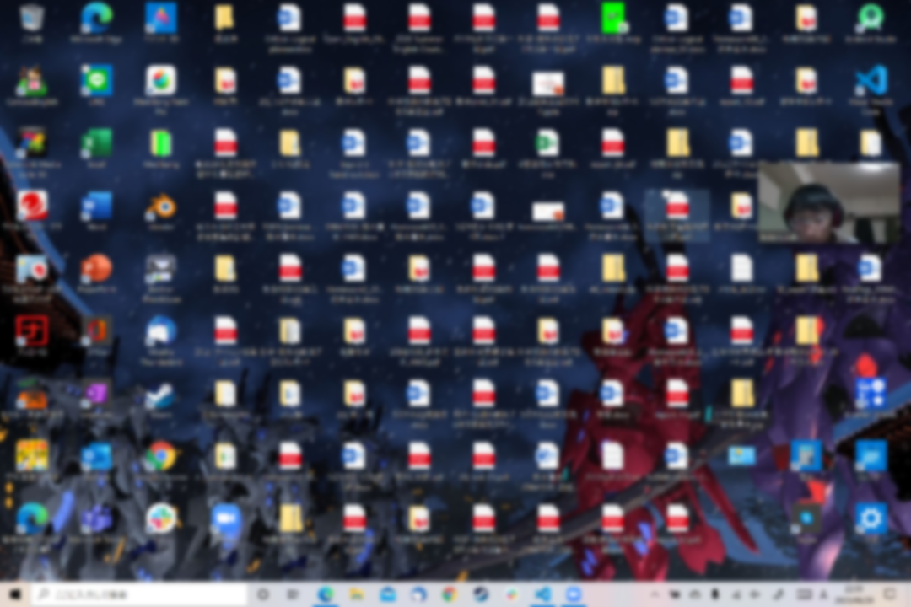

Slide 26

メンバーTのデスクトップが・・・
←この人のデスクトップ

Slide 27


